Slide 1
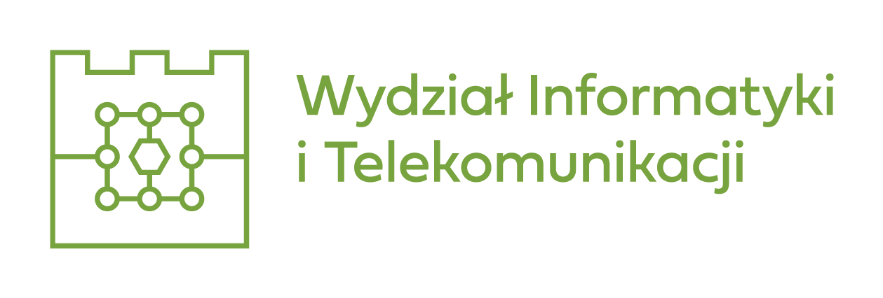
Wymiana komunikatów w JMS
Wykonał : Daniel Kotarski

Slide 2
Czym jest JMS ?
JMS (Java Message Service) to interfejs API języka Java do implementacji zorientowanego na komunikaty oprogramowania pośredniego. Jest standardem przesyłania komunikatów umożliwiający tworzenie, wysyłanie, odbieranie i odczytywanie komunikatów wykorzystywanych przez komponenty aplikacji w sposób asynchroniczny, luźno powiązany i niezawodny.
Współdziałanie aplikacji poprzez wymianę komunikatów ma tę zaletę, że uniezależnia
kody programów od siebie ("loose coupling")
WYMIANA KOMUNIKATÓW W JMS

Slide 3
Czym jest JMS ?
API JMS Java Message Service zapewnia m.in.:
synchroniczną wymianę komunikatów (klient czeka na komunikat, spodziewa się go),
asynchroniczną wymianę komunikatów (JMS wysyła komunikat do klienta, gdy tylko komunikat się pojawi, a klient nie musi sprawdzać czy komunikat jest, obsługuje go na zasadzie "callback"),
niezawodność - gwarancję, że komunikat zostanie "dostarczony" raz i tylko raz.
WYMIANA KOMUNIKATÓW W JMS

Slide 4
Architektura JMS
Składowe aplikacji JMS
JMS Provider - implementuje interfejsy i dostarcza narzędzi administrowania,
JMS Clients ( JMS PRODUCER / PUBLISHER, JMS Consumer / Subscriber - klienci - tworzą, wysyłają i odbierają komunikaty,
Administrative Tool obiekty administrowane - destynacje oraz fabryki połączeń (są zwykle tworzone i konfigurowane przez narzędzia administracyjne, ale również istnieje programistyczne API do tych celów).
Składowe aplikacji
WYMIANA KOMUNIKATÓW W JMS

Slide 5
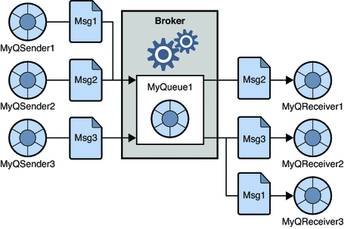
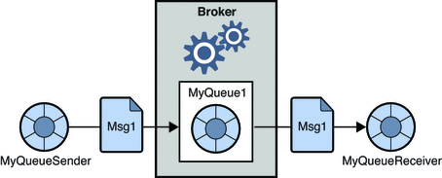
Architektura JMS-modele przesyłania wiadomości
Point-to-Point Messaging Domain (PTP)
każdy komunikat może być odebrany tylko przez jednego odbiorcę,
odbiorca może odebrać wiadomość niezależnie od tego czy nadawca działa czy też już zakończył działanie,
zasadą jest, że odbiorca potwierdza odebranie wiadomości, co zapewnia, że nie będzie ona przysłana po raz kolejny.
Proste przesyłanie komunikatów typu PTP
Złożone przesyłanie komunikatów typu PTP
WYMIANA KOMUNIKATÓW W JMS

Slide 6
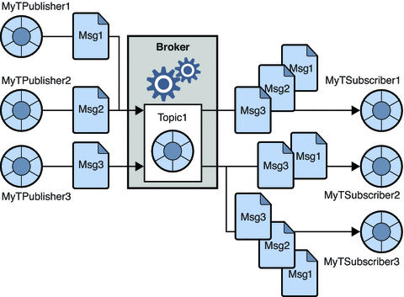
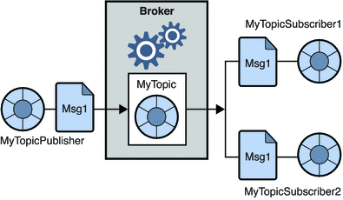
Architektura JMS-modele przesyłania wiadomości
Publish/Subscribe Messaging
każda wiadomość może mieć wielu odbiorców (subskrybentów tematu),
w danym temacie może publikował wielu nadawców,
odbiorca może odbierać tylko te wiadomości z danego tematu, które zostały opublikowane po zapisaniu się przez niego do subskrypcji
Proste przesyłanie komunikatów Pub/Sub
Złożone przesyłanie komunikatów Pub/Sub
WYMIANA KOMUNIKATÓW W JMS

Slide 7
Architektura JMS-porównanie modeli
Publish/Subscribe Messaging
każda wiadomość może mieć wielu odbiorców (subskrybentów tematu),
w danym temacie może publikował wielu nadawców,
odbiorca może odbierać tylko te wiadomości z danego tematu, które zostały opublikowane po zapisaniu się przez niego do subskrypcji
Point-to-Point Messaging Domain (PTP)
każdy komunikat może być odebrany tylko przez jednego odbiorcę,
odbiorca może odebrać wiadomość niezależnie od tego czy nadawca działa czy też już zakończył działanie,
odbiorca nie musi być aktywny w momencie dotarcia
wiadomości,
zasadą jest, że odbiorca potwierdza odebranie wiadomości, co zapewnia, że nie będzie ona przysłana po raz kolejny.
WYMIANA KOMUNIKATÓW W JMS

Slide 8
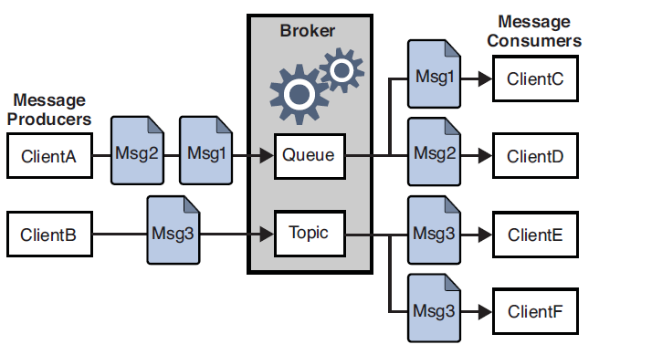
Architektura JMS-porównanie modeli
Publish/Subscribe Messaging oraz Point-to-Point Messaging Domain (PTP)
przesyłanie wiadomości między klientami A, C i D ilustruje domenę punkt-punkt.
przesyłanie wiadomości między klientami B, E i F ilustruje przesyłanie pub/sub.
Konsumenci wiadomości w każdej z modeli mogą wybrać otrzymywanie wiadomości synchronicznie lub asynchronicznie. Konsumenci synchroniczni wykonują jawne wywołanie, aby pobrać wiadomość;
konsumenci asynchroniczni określają metodę wywołania zwrotnego, która jest wywoływana w celu przekazania oczekującej wiadomości.
JMS Messaging Domains
WYMIANA KOMUNIKATÓW W JMS

Slide 9
Architektura JMS-porównanie modeli
Podsumowując wybór, czy użyć modelu Pub/SUB, czy PTP, sprowadza się do dokładnego zdefiniowania, w jaki sposób ma zachowywać się aplikacja odbierająca wiadomości. Tak naprawdę jest to pytanie o to czy to ma znaczenie, że każdy konsument otrzyma każdą wiadomość?.
WYMIANA KOMUNIKATÓW W JMS

Slide 10
JMS-Jakarta
Pobranie ConnectionFactory
Zarówno producent wiadomości, jak i odbiorca wiadomości (nadawca i odbiorca) muszą mieć ConnectionFactory by mogło ono zostać użyte do skonfigurowania zarówno połączenia, jak i sesji.
Kolejka wiadomości
Utworzenie kolejki o nazwie „StockSource”
Nawiązanie połączenia
Po uzyskaniu ConnectionFactory program kliencki używa go do utworzenia połączenia.
WYMIANA KOMUNIKATÓW W JMS

Slide 11
JMS-Jakarta
Utworzenie sesji
Po uzyskaniu połączenia program kliencki używa go do utworzenia sesji. Sesja służy do utwórzenia MessageProducer (wysyłania wiadomości) lub MessageConsumer (odbieranie wiadomości).
MessageProducer
Po uzyskaniu sesji program kliencki używa sesji do utworzenia MessageProducer. Obiekt MessageProducer służy do wysyłania komunikatów do miejsca docelowego. MessageProducer jest tworzony za pomocą metody Session.createProducer, podając jako parametr miejsce docelowe, do którego wysyłane są wiadomości.
WYMIANA KOMUNIKATÓW W JMS

Slide 12
JMS-Jakarta
MessageConsumer
MessageConsumer służy do odbierania komunikatów z miejsca docelowego, którym w tym przykładzie jest kolejka stockQueue. MessageConsumer jest tworzony za pomocą metody Session.createConsumer, podając parametr - miejsce docelowe, z którego odbierane są komunikaty.
Wysyłanie i odbieranie
WYMIANA KOMUNIKATÓW W JMS

Slide 13
Wymiana komunikatów w JMS
Dziękuję za uwagę.
WYMIANA KOMUNIKATÓW W JMS

